Slide 1
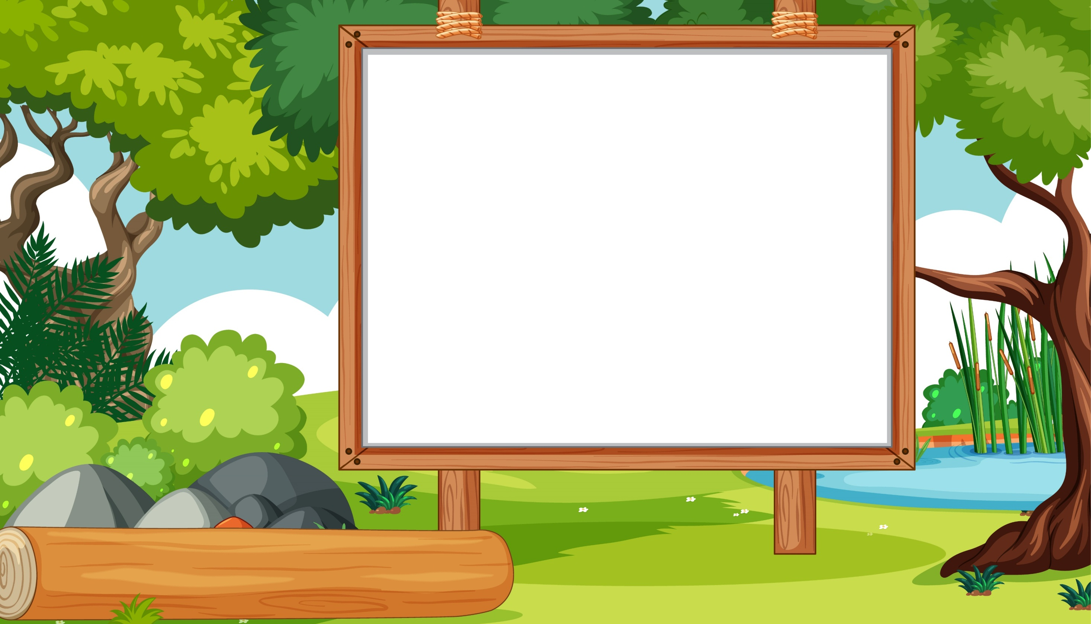



Slide 2
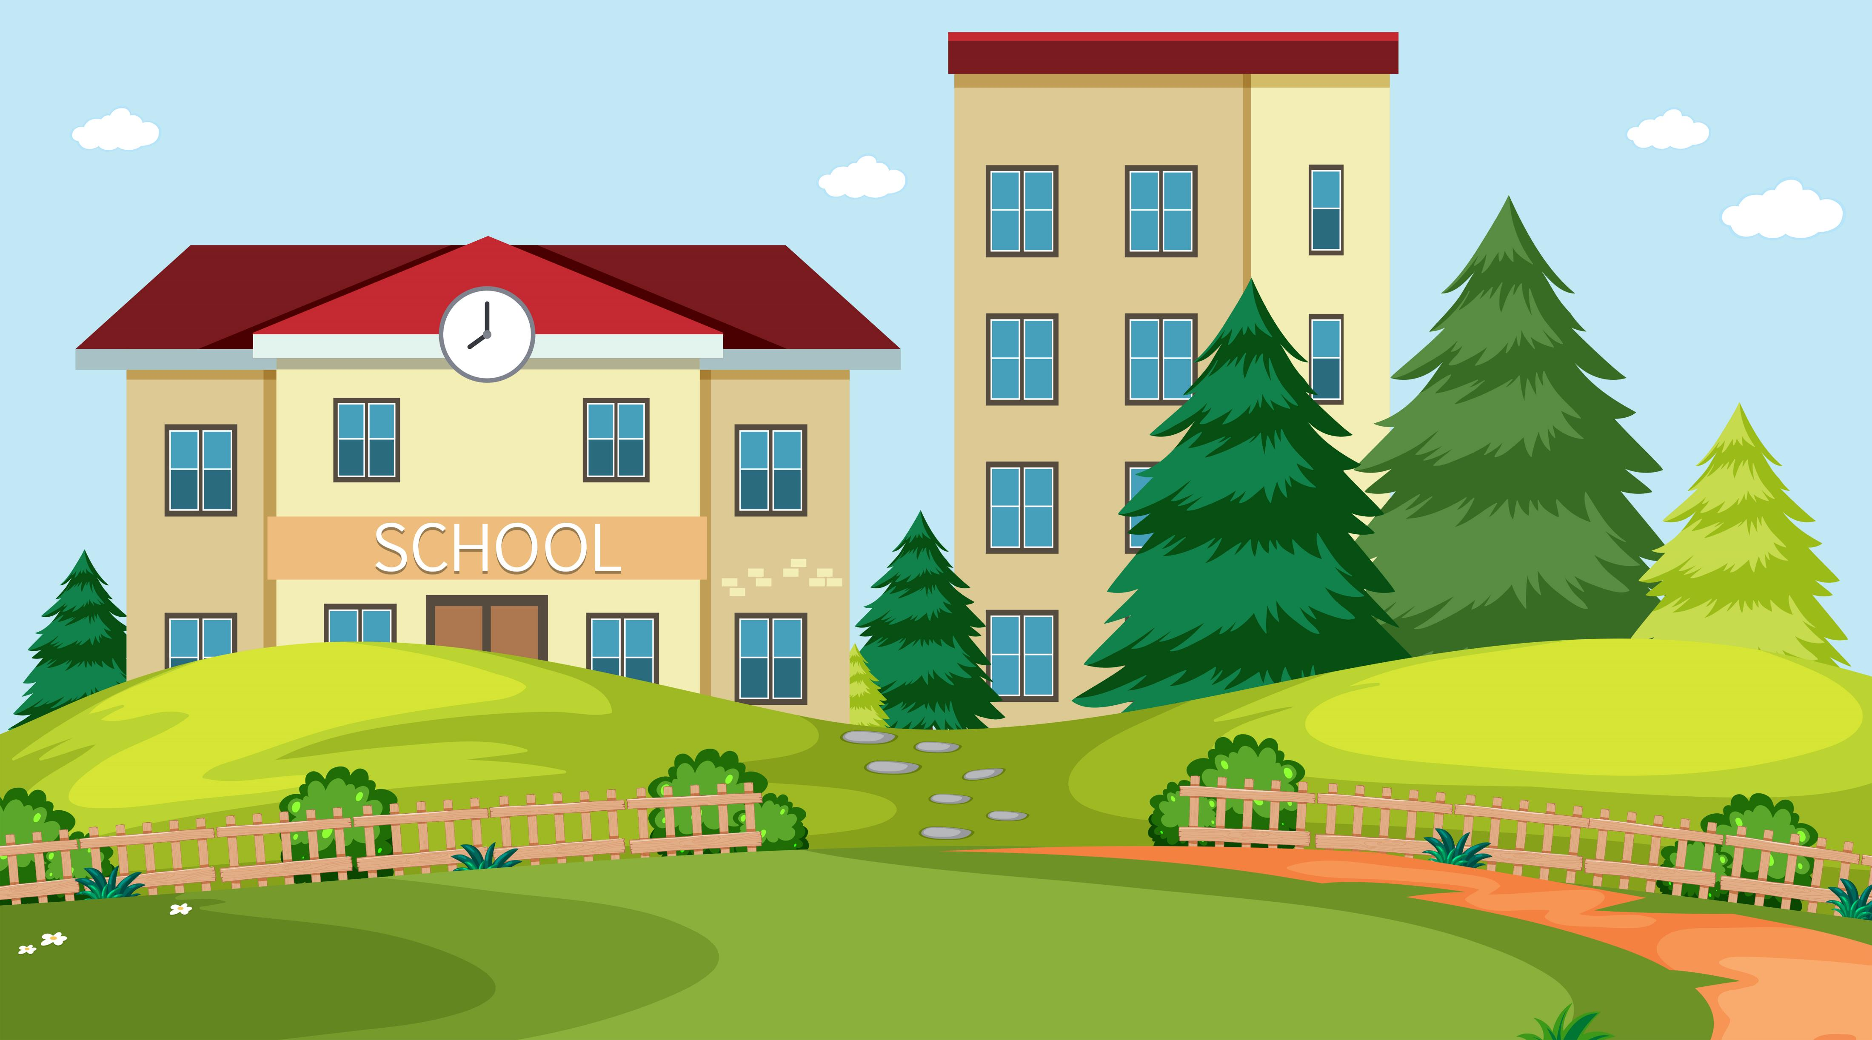




Thứ … ngày … tháng … năm …
Notes:
Để có được tình bạn đẹp các em hãy đến với bài học ngày hôm nay – Chủ đề 2 – Tiết 2: Hoạt động giáo dục theo chủ đề: Giữ gìn tình bạn.

Slide 3


Slide 4



Nếu tất cả đồng lòng thực hiện các việc làm nho nhỏ, tình bạn trong tập thể lớp sẽ được giữ gìn, nuôi dưỡng và khăng khít, bền lâu.

Slide 5
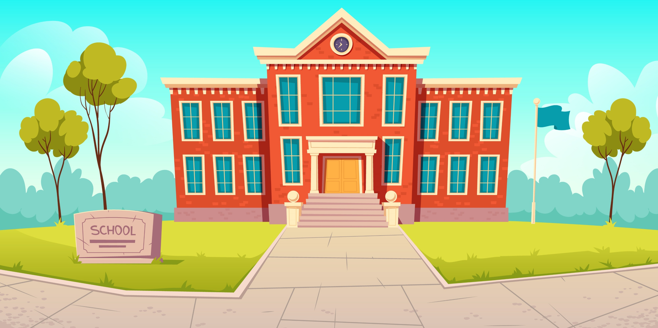
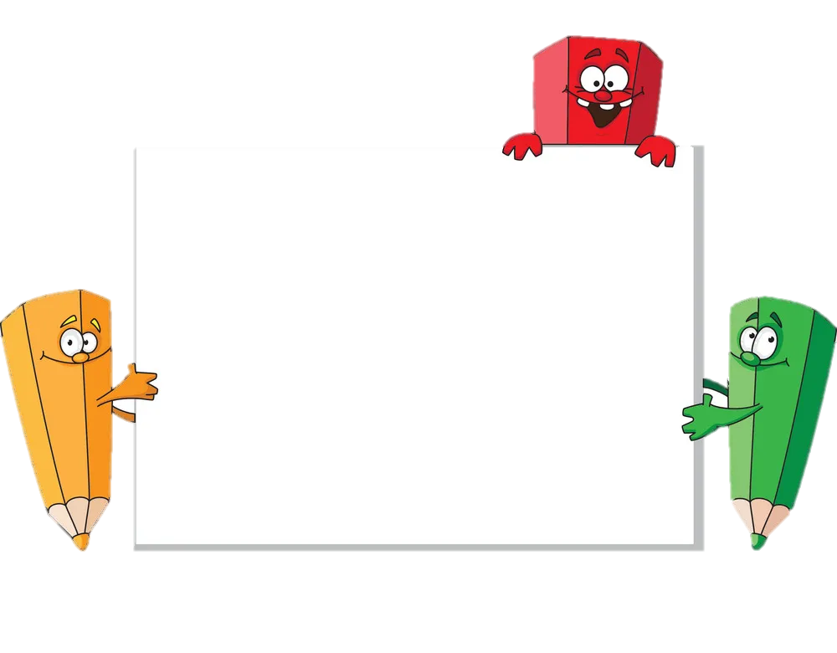

Lựa chọn "Sứ giả tình bạn"

Slide 6
Đôi khi, nếu chúng ta không thể tìm được tiếng nói chung, mâu thuẫn trở nên sâu sắc, có thể tìm đến những người bạn chung để kết nối, chia sẻ; qua đó dễ dàng ngồi lại nói chuyện với nhau hơn. Bạn bè, tập thể rất quan trọng, sẽ giúp đỡ chúng ta nuôi dưỡng tình bạn.

Slide 7
VẬN DỤNG

Slide 8



